Slide 1


Modelagem dos dados de entrada
Modelagem e Simulação de Eventos Discretos · 5ª edição
Leonardo Chwif e Afonso C. Medina
Material de apoio às aulas, de uso livre em sala, citando a fonte.
Notes:
Capítulo II do livro Modelagem e Simulação de Eventos Discretos, 5ª edição (Leanpub). O capítulo mostra como transformar um fenômeno aleatório observado no sistema real num modelo probabilístico que entra no modelo de simulação: coleta, tratamento, inferência e testes de aderência, e o que fazer quando não há dados.

Slide 2




Roteiro do capítulo
Coleta e tratamento
Correlação e inferência
Testes de aderência
Outras formas de modelagem
Modelos de entrada
Entrada × saída; população e amostra
Estatística descritiva
Outliers
A amostra é i.i.d.?
Séries temporais e dados multivariados
Histograma e regra de Sturges
Ajuste da exponencial
Hipóteses e significância
Qui-quadrado
Kolmogorov-Smirnov
Melhor distribuição e p-value
Quando não há dados
Séries históricas (trace files)
Ajuste em Python
Sete hábitos e exercícios
Notes:
Quatro blocos, que seguem as etapas da modelagem de dados: coletar e tratar a amostra; verificar a independência e inferir a distribuição; testar a aderência; e as alternativas quando os dados faltam ou quando a série histórica pode ser usada direto.

Slide 3
Coleta e tratamento
Modelos de entrada, população e amostra, estatística descritiva e outliers

Slide 4
Modelar os dados de entrada
Modelo de entrada: o modelo probabilístico que representa um fenômeno aleatório do sistema. Modelagem de dados: escolher a melhor representação desse fenômeno.
1
2
3
Coleta de dados
Amostragem: um conjunto de valores que represente a população do fenômeno.
Tratamento dos dados
Descrever a amostra, achar falhas nos valores e conhecer melhor o fenômeno.
Inferência
Pelo Cálculo de Probabilidades, a distribuição que representa a população.
Fica mais fácil quando (Nelson e Yamnitsky, 1997)
dados i.i.d. · uma distribuição conhecida os aproxima · há dados para estimar os parâmetros
Notes:
Exemplo do livro: um operador repete 100 vezes a mesma usinagem num torno. Não sabemos quanto tempo levará a próxima peça, mas podemos prever o comportamento probabilístico a partir dos tempos observados. Trabalhar só com a média, como vimos no Capítulo I, ignora o fenômeno aleatório. Condições que facilitam a modelagem (Nelson e Yamnitsky, 1997): sequência i.i.d.; distribuição aproximável por um modelo conhecido dos pacotes comerciais (normal, beta, Erlang, exponencial, gama, lognormal, Poisson, triangular, uniforme, Weibull); dados suficientes para estimar os parâmetros.

Slide 5
Dados de entrada × dados de saída
Dados de entrada: fornecidos ao modelo
No supermercado: o tempo entre chegadas sucessivas de clientes e o tempo de atendimento nos caixas.
Dados de saída: obtidos do modelo
O tempo de espera na fila é medida de desempenho. Serve à validação e à tomada de decisão, não entra como dado.
A fila é consequência das chegadas e dos atendimentos. É deles que se coletam dados.
É também o primeiro dos sete hábitos de Leemis (1997): levantar os dados corretos.
Notes:
A coleta começa pela escolha das variáveis de entrada. Dados de entrada são fornecidos ao modelo; dados de saída são obtidos dele. No supermercado, o tempo de espera na fila é um fenômeno aleatório importante, mas é parâmetro de desempenho, útil na validação e na decisão: a fila é consequência direta das chegadas e dos atendimentos.

Slide 6
População e amostra
A população é tudo o que a variável pode assumir. A chegada de clientes numa segunda de manhã não é a de um sábado à tarde.
Cuidados na coleta (Vincent, 1998)
Entre 100 e 200 observações: menos compromete a escolha do modelo; mais não traz ganho.
Anotar na ordem em que o fenômeno ocorre, para analisar a correlação.
Suspeita de que os dados mudam com o horário ou o dia? Colete de novo em outros horários e dias.
Toda suspeita deve ser comprovada ou descartada estatisticamente.
200 valores
tempos entre chegadas no sábado após o dia de pagamento, das 12h às 18h, coletados em cerca de 30 minutos de cronômetro (Tabela 2.1)
Notes:
A chegada de clientes muda com o horário e o dia da semana, e o volume de vendas costuma ser maior no sábado seguinte ao dia de pagamento. Para estudar o período mais crítico, a população são os tempos entre chegadas nesse sábado, das 12h às 18h. No campo, uma linha imaginária na entrada: cada cliente que a cruza dispara a anotação do cronômetro (há equipamentos que automatizam isso). Em cerca de 30 minutos, 200 valores (Tabela 2.1). Os cuidados práticos são de Vincent (1998).

Slide 7
Tratamento: estatística descritiva
Medidas de posição | valor
Média | 10,44
Mediana | 5
Moda | 3
Mínimo | 0
Máximo | 728
Medidas de dispersão | valor
Amplitude | 728
Desvio-padrão | 51,42
Variância da amostra | 2.643,81
Coeficiente de variação | 493%
Coeficiente de assimetria | 13,80
728 s
Mais de 10 minutos entre um cliente e outro. Um valor atípico, ou discrepante.
Média 10,44 s · moda 3 s · mínimo 0 s
O zero são dois clientes chegando juntos.
Pacotes: Minitab, SPSS, Best Fit. Nos simuladores: Stat::Fit (ProModel), Input Analyzer (Arena), SIMUL8.
Notes:
Medidas de posição e de dispersão da amostra (Apêndice I). Pacotes comerciais: Minitab, SPSS, Best Fit; módulos dos simuladores: Stat::Fit (ProModel), Input Analyzer (Arena), SIMUL8. A média é de 10,44 s e a moda de 3 s; o mínimo de 0 s são dois clientes chegando juntos; o máximo de 728 s, mais de 10 minutos, é um valor discrepante.

Slide 8
Outliers: erro de coleta ou evento raro
Um valor em 200 muda tudo (Tabela 2.3)
Erro na coleta de dados
O mais comum. Na troca de pesquisadores, cronômetro e planilha não foram atualizados: 728 s. Falhas de equipamento e de conversão de arquivos também. Retire da amostra.
 | com o outlier | sem o outlier
Média | 10,44 | 6,83
Mediana | 5 | 5
Variância | 2.643,81 | 43,60
Evento raro
Atípico, mas parte do fenômeno: temperatura negativa no verão do Rio, um operador muito mais rápido que o melhor tempo, um caminhão mais rápido no rush de São Paulo. É o caso mais difícil.
A variância soma desvios ao quadrado e é a mais afetada. A mediana é robusta: quase não muda com erros pequenos na amostra.
Notes:
Outliers são valores não usuais. O erro de coleta é o mais comum, sobretudo na coleta manual; ao descobri-lo, o certo é retirá-lo. Eventos raros são atípicos, mas pertencem ao fenômeno, e são os mais difíceis de tratar: distorcem estimativas e níveis de significância. A variância é a mais afetada porque soma desvios ao quadrado; a mediana é robusta. Muitos eventos raros entram no estudo por outros meios: análise de sensibilidade ou falhas modeladas no modelo computacional.

Slide 9
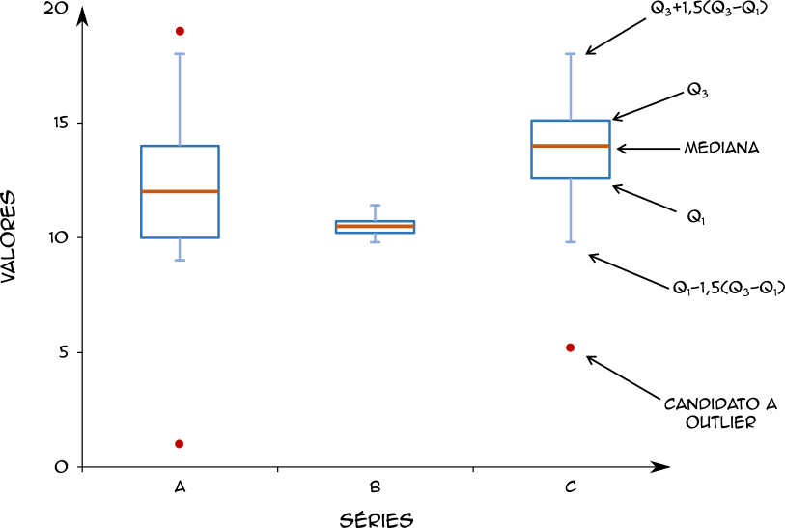
Identificar outliers pelos quartis
A = Q₃ − Q₁ amplitude interquartil
Moderado: < Q₁ − 1,5A ou > Q₃ + 1,5A
Extremo: < Q₁ − 3A ou > Q₃ + 3A
No supermercado
Q₁ = 2, Q₃ = 9, A = 7
Moderados: acima de 19,5, são 11 valores.
Extremos: acima de 30, só 43 e 728.
Notes:
Q1 e Q3 são o primeiro e o terceiro quartis: deixam 25% e 75% das observações à esquerda. No box-plot, a caixa vai de Q1 a Q3 e as linhas marcam os extremos dos valores não discrepantes; o outlier é o ponto fora delas. No exemplo: 11 valores acima de 19,5 são outliers moderados; só 43 e 728 passam de 30, o limite dos extremos.

Slide 10
Retirar ou não? Compare com o modelo
728 sai
Erro de coleta: não pertence ao fenômeno.
43 fica
Alto, mas típico da cauda da exponencial: muitos valores baixos, poucos altos.
Na dúvida, colete mais
É comum em filas, em que o tempo entre chegadas costuma ser exponencial.
A amostra sem o outlier (Tabela 2.4)
6,83 s
média
6,60 s
desvio-padrão
97%
coeficiente de variação
Candidata: exponencial
CV perto de 100% e assimetria positiva.
Notes:
Normalmente se retiram os outliers, mas nem sempre: bom senso, honestidade e o objetivo do estudo pesam. Os dados discrepantes são identificados em relação ao modelo escolhido. A amostra parece exponencial (muitas ocorrências baixas, poucas altas), então o 43 é típico da cauda. Na exponencial a média é igual ao desvio-padrão, logo o coeficiente de variação é 1: um CV de 97% aponta para ela. A assimetria positiva indica a cauda que diminui da esquerda para a direita.

Slide 11
Correlação e inferência
A amostra é i.i.d.? Que distribuição a representa?

Slide 12
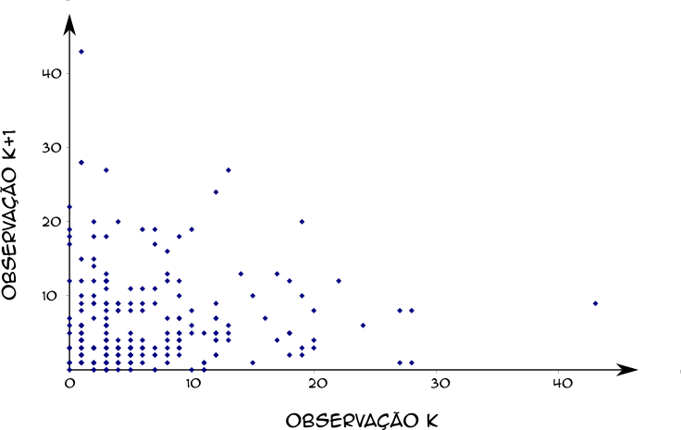
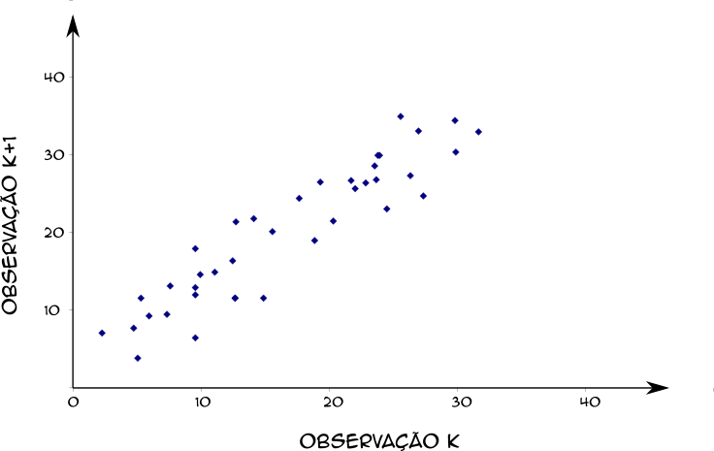
A amostra é i.i.d.? O diagrama de dispersão
Teste mais simples: marcar os pares sucessivos (x₁, x₂), (x₂, x₃), …, (x_{n−1}, x_{n}), na ordem da coleta.
Pontos espalhados ao acaso: sem correlação (supermercado)
Pontos ao longo de uma reta: há correlação (exemplo hipotético)
Por que falha: curva de aprendizado, correlação entre parâmetros. Os testes formais são não paramétricos e pouco conclusivos.
Notes:
i.i.d.: todas as variáveis têm a mesma distribuição e são independentes entre si; como o dado que, depois de dez faces 1, continua com a mesma chance de dar 1. A independência costuma falhar com curva de aprendizado (o caixa recém-contratado fica mais rápido ao longo do turno) ou com correlação entre parâmetros. Testes estatísticos teriam de ser não paramétricos e são pouco conclusivos; outros testes em Law e Kelton (1991) e Vincent (1998). Correlação na amostra pede investigar o processo ou um vício de coleta, como o horário errado.

Slide 13
Quando a variável depende do tempo ou de outra
3×
lote → prazo
Série temporal
Os caixas perdem produtividade no turno: no fim do dia, o atendimento médio leva 3 vezes o do início.
Modelo multivariável
A loja que pede lotes maiores espera mais: tempo de entrega e tamanho do lote andam juntos.
Os simuladores só trazem distribuições univariadas
O analista constrói o modelo por fora, numa linguagem de programação, e incorpora ao modelo a sequência gerada. Leituras: Nelson e Yamnitsky (1997), Johnson (1987), Biller e Nelson (2005).
Notes:
Dois casos em que o modelo de entrada precisa considerar a dependência. No primeiro, o tempo de atendimento depende do tempo: é uma série temporal. No segundo, tempo de entrega e tamanho do lote são duas variáveis correlacionadas: o modelo é multivariável. As distribuições dos simuladores são univariadas, então o analista constrói o modelo por fora e incorpora a sequência de números gerada. Leituras: Nelson e Yamnitsky (1997), tutorial de séries temporais e multivariáveis; Johnson (1987); Biller e Nelson (2005), ajuste de séries temporais.

Slide 14
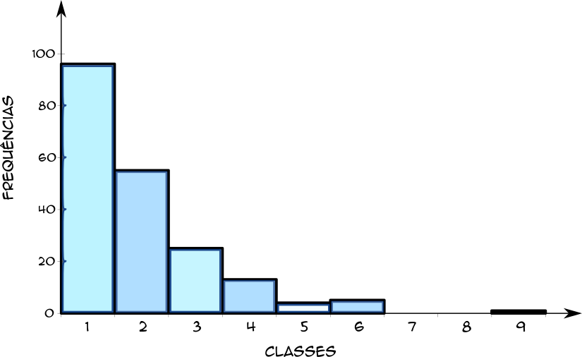
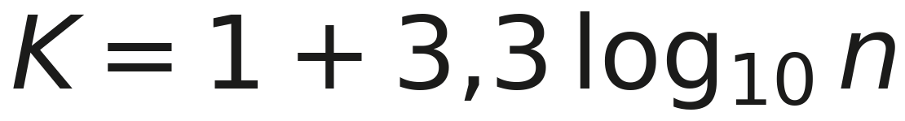
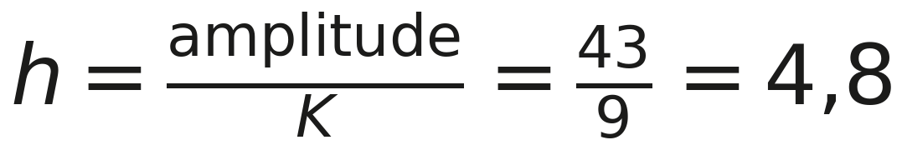
Histograma: quantas classes?
Regra de Sturges
K: número de classes · n: número de observações
Sem o outlier, n = 199:
Outro critério: a raiz quadrada do número de observações.
Nove classes de 4,8 s: muitos valores baixos, poucos altos. A forma lembra a exponencial (Figura 2.4).
Notes:
O primeiro passo da inferência é o histograma da amostra, com uma divisão de classes adequada. Critérios: a raiz quadrada do número de observações ou a regra de Sturges. Sem o 728, restam 199 valores; a regra dá 8,59, arredondado para 9 classes, cada uma com 43/9 = 4,8 s. A forma lembra a exponencial, o que as estatísticas já sugeriam.

Slide 15
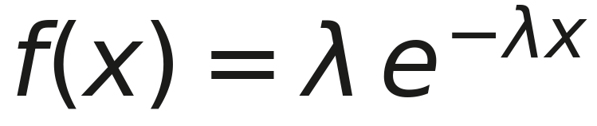
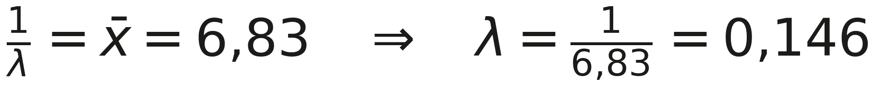

Ajuste da distribuição exponencial
1 · Modelo
Exponencial: 1/λ é a média da distribuição (Apêndice VII).
2 · Estimativa
Outros métodos: máxima verossimilhança, momentos, gráfico (Devore, 2000).
3 · Ajustada
É este o modelo que os testes de aderência vão avaliar.
Notes:
Pelo histograma, os dados parecem aderir à exponencial (Apêndice VII), cuja média é 1/λ. O parâmetro λ é estimado diretamente pelo inverso da média da amostra, 6,83 s. Outros métodos de estimação: máxima verossimilhança, momentos e método gráfico (Devore, 2000). O resultado é a equação 2.6, que agora será testada.

Slide 16
Testes de aderência
Os dados se ajustam à distribuição escolhida?

Slide 17
Hipóteses do teste de aderência
H₀ · hipótese nula
O modelo é adequado para representar a distribuição da população.
H_{a} · hipótese alternativa
O modelo não é adequado para representar a distribuição da população.
Nível de significância α
A probabilidade de rejeitar H₀ quando ela é correta (erro tipo I). Se rejeitamos H₀ ao nível α, o modelo não serve.
Qui-quadrado (χ²)
Frequências observadas × teóricas, por classe.
Kolmogorov-Smirnov (KS)
Funções acumuladas observada × teórica.
Notes:
O teste qualifica a aderência: verifica se o modelo escolhido é estatisticamente adequado. O nível de significância α é a probabilidade de rejeitar H0 quando ela está correta, o erro tipo I. Os dois testes clássicos são o qui-quadrado e o Kolmogorov-Smirnov; são não paramétricos porque a hipótese se refere à forma da função, não aos parâmetros. Outros testes conhecidos (Lawless, 1982): Cramer-von Mises, Anderson-Darling e o método gráfico.

Slide 18
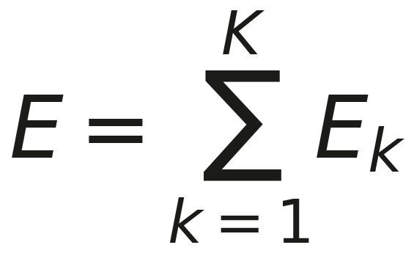
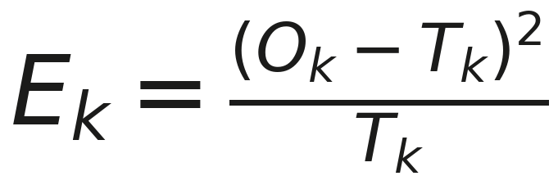
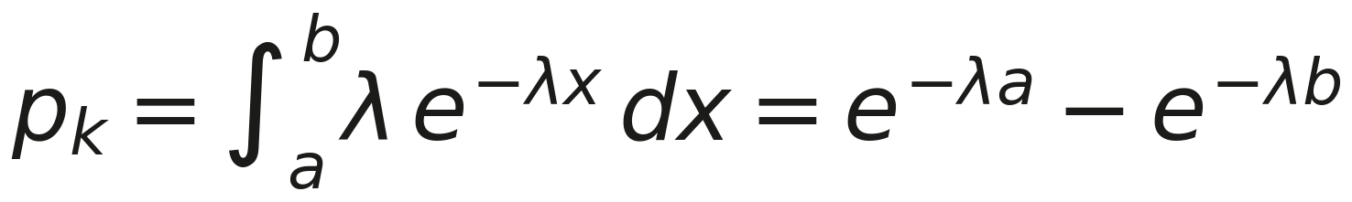
Teste do qui-quadrado
Graus de liberdade
K − 1 − n, em que n é o número de parâmetros estimados da amostra.
O: frequência observada · T: frequência teórica, pelo modelo
Frequência teórica da classe [a, b]:
Regra de decisão
Se E > E crítico (tabela do χ²), rejeita-se H₀.
T_{k} = número de observações × p_{k}
Classes com frequência ≥ 5
A classe com menos de 5 é agrupada à vizinha, e os graus de liberdade caem.
Com poucas observações, o qui-quadrado pode não concluir.
Notes:
Em cada classe k compara-se a frequência observada O com a teórica T, calculada pelo modelo. A soma E segue a distribuição qui-quadrado com K − 1 − n graus de liberdade, em que n é o número de parâmetros estimados da amostra. A aproximação é boa se toda classe tiver frequência de pelo menos 5; senão, agrupa-se a classe, e os graus de liberdade caem. Com poucas observações o teste pode não concluir, e o KS se sai melhor.

Slide 19
Qui-quadrado no supermercado
k | Prob. | Teórica
1 | 0,5022 | 100
2 | 0,2500 | 50
3 | 0,1244 | 25
4 | 0,0620 | 12
5 | 0,0308 | 6
6 | 0,0154 | 3
7 | 0,0076 | 2
8 | 0,0038 | 1
9 | 0,0038 | 1
Classes 5 a 9 agrupadas (Tabela 2.7)
k | Classes | Observada | Teórica | O − T | (O − T)² / T
1 | ≤ 4,8 | 96 | 100 | −4 | 0,16
2 | 4,8–9,6 | 55 | 50 | 5 | 0,55
3 | 9,6–14,3 | 25 | 25 | 0 | 0,00
4 | 14,3–19,1 | 13 | 12 | 1 | 0,04
5 | ≥ 19,1 | 10 | 13 | −3 | 0,69
 |  |  |  | E | 1,44
E = 1,44 < E crítico = 7,8147
α = 5%, 3 graus de liberdade (5 − 1 − 1): não se rejeita H₀.
Teórica = 199 × probabilidade. Em vermelho, as classes com menos de 5.
Notes:
H0: a população é exponencial com média 6,83. As probabilidades de cada classe vêm da integral da densidade; as frequências teóricas são 199 vezes essas probabilidades (Tabela 2.6). As classes 6 a 9 têm frequência teórica menor que 5 e são agrupadas à quinta (Tabela 2.7). Com 5 classes e 1 parâmetro estimado, são 3 graus de liberdade; a 5%, o E crítico é 7,8147. E = 1,44 é menor: não se rejeita a aderência.

Slide 20
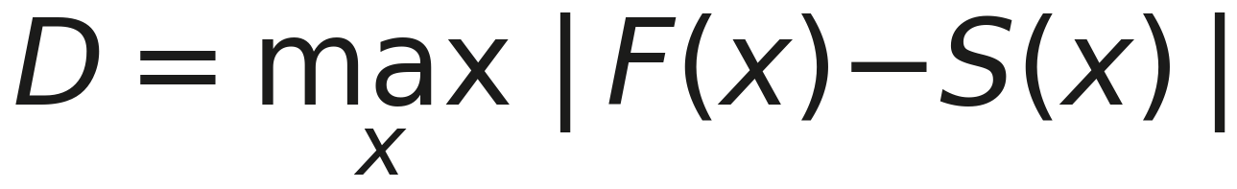
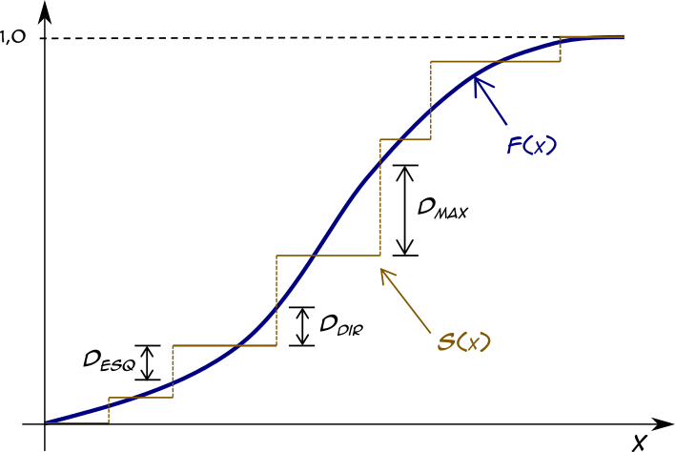
Teste de Kolmogorov-Smirnov
a maior distância entre a acumulada teórica F(x) e a observada S(x)
Regra de decisão
D ≤ D crítico: não há razão para rejeitar H₀. Críticos a 1%, 5% e 10% no Apêndice VI.
Melhor que o χ² em amostras pequenas
Com poucas observações, o χ² perde graus de liberdade e pode não concluir.
Notes:
O KS compara a função acumulada teórica F(x) com a acumulada observada S(x) e toma a maior distância vertical entre elas. Se o modelo adere, as distâncias ficam dentro de limites de erro aleatório (Siegel, 1979). O valor crítico vem da tabela do Apêndice VI, para 1%, 5% e 10%. Com amostras pequenas, o qui-quadrado perde graus de liberdade e pode não concluir; nesse ponto o KS tem desempenho melhor.

Slide 21
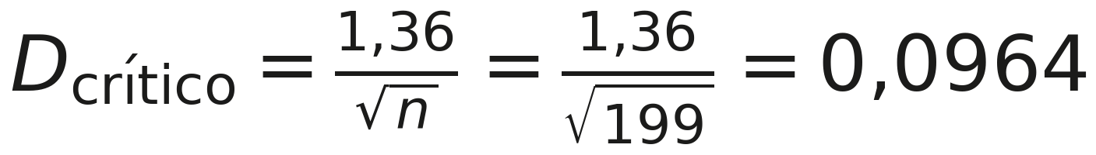
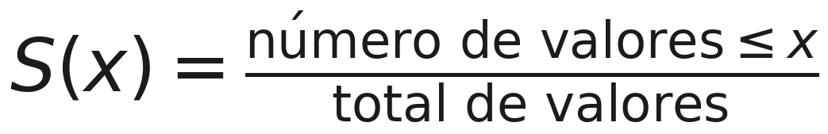
Kolmogorov-Smirnov no supermercado
x | Freq. | Acum. | S(x) | F esq | F dir | D esq | D dir | D
0 | 13 | 13 | 0,07 | 0 | 0,14 | 0,07 | 0,07 | 0,07
1 | 23 | 36 | 0,18 | 0,14 | 0,25 | 0,04 | 0,08 | 0,08
2 | 18 | 54 | 0,27 | 0,25 | 0,35 | 0,02 | 0,08 | 0,08
3 | 26 | 80 | 0,40 | 0,35 | 0,44 | 0,05 | 0,04 | 0,05
4 | 16 | 96 | 0,48 | 0,44 | 0,52 | 0,04 | 0,06 | 0,06
5 | 15 | 111 | 0,56 | 0,52 | 0,58 | 0,04 | 0,02 | 0,04
…
43 | 1 | 199 | 1,00 | 1,00 | 1,00 | 0 | 0 | 0
D = 0,08
o maior entre D esq e D dir
n = 199, α = 5%
0,08 < 0,0964: não se rejeita a aderência à exponencial.
F(x) = 1 − e^{−0,146x}
Notes:
Os valores são ordenados do menor para o maior (Tabela 2.8, aqui um trecho). S(x) é a proporção de valores observados até x; F(x) é a acumulada da exponencial ajustada. A distância é medida à esquerda e à direita de cada degrau, e D é o maior valor: 0,08. Para n = 199 e α = 5%, D crítico = 1,36/√n = 0,0964. Como D é menor, não se rejeita a aderência.

Slide 22
Qual a melhor distribuição?
Estatística KS, α = 5% (Tabela 2.9)
Só a exponencial passa
D = 0,07, abaixo de 0,0964. Beta e lognormal, com 0,14, já ficam acima.
D crítico = 0,0964
Exponencial
0,07
Beta
0,14
Lognormal
0,14
Como comparar
Repita a inferência para cada modelo, no mesmo nível de significância. Os pacotes comerciais fazem isso sozinhos.
Gama
0,16
Erlang
0,18
Uniforme
0,58
Notes:
Para saber se a exponencial é a que melhor adere, repete-se a inferência com outros modelos e compara-se no mesmo nível. Pacotes comerciais fazem a comparação automaticamente. Pela Tabela 2.9, a 5% e com D crítico = 0,0964, só a exponencial pode ser usada.

Slide 23
p-value: o que o software informa
O p-value (nível descritivo) é o menor nível de significância com que se rejeitaria a hipótese de aderência. Quanto menor, mais razão para rejeitar.
p-value | Evidência contra a aderência
menor que 0,01 | forte
de 0,01 a 0,05 | moderada
de 0,05 a 0,10 | potencial
0,10 ou mais | fraca ou inexistente
STAT::FIT · EXPONENCIAL · KS
0,11
p-value do exemplo
0,11 > 0,05: não há razão para rejeitar a aderência.
p-value ≤ α: rejeita-se H₀.
p-value > α: não se rejeita H₀.
Notes:
Os softwares não comparam com um valor crítico tabelado: informam o p-value, ou nível descritivo, o menor nível de significância com que se rejeitaria a hipótese de aderência. Quanto menor o p-value, mais razões para rejeitar. No exemplo, o Stat::Fit deu p-value de 0,11 para a exponencial no teste KS: maior que 0,05, sem razão para rejeitar. Detalhes do cálculo em Devore (2000).

Slide 24
Outras formas de modelagem
Sem dados, com séries históricas e com Python; e os hábitos de quem modela bem

Slide 25
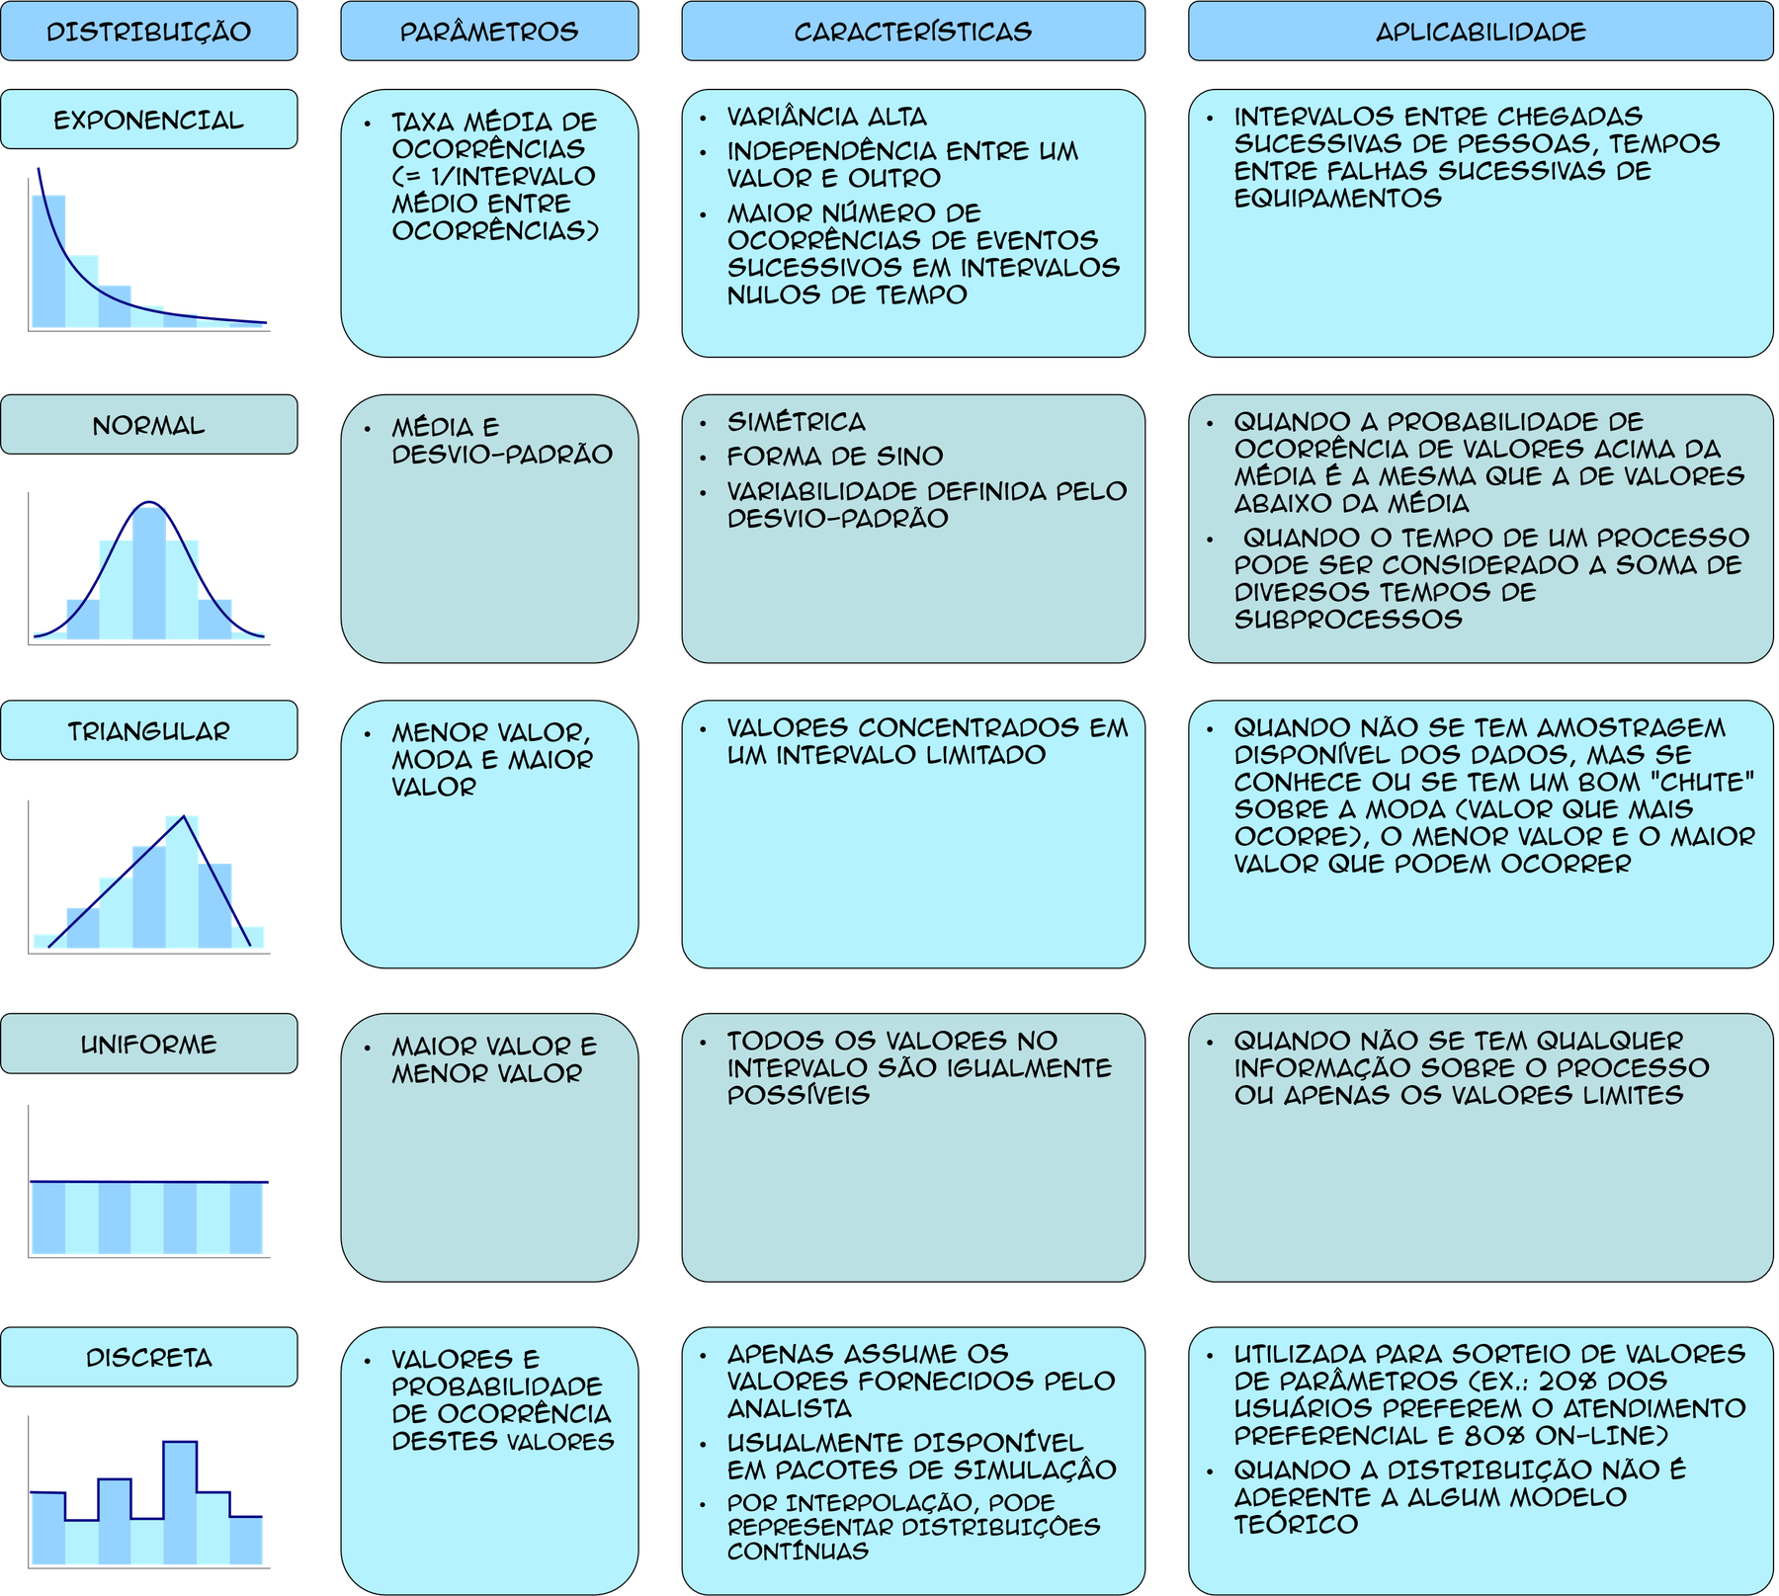
Quando não há dados
A falta de dados ocorre quando:
o sistema ainda não existe
a coleta é cara ou tecnicamente inviável
o cliente não fornece os dados (o mais comum)
Parâmetros intuitivos
Exponencial: média
Normal: média e desvio-padrão
Triangular: menor valor, moda e maior valor
Uniforme: menor e maior valor
Discreta: valores e suas probabilidades
Notes:
A falta de dados aparece em três situações; na experiência dos autores, a terceira, o cliente que não fornece os dados por confidencialidade ou insegurança, é a mais comum, o que torna estas sugestões mais usadas que todo o procedimento anterior. Sem dados não se estima a forma nem os parâmetros, então a regra prática é começar pelas distribuições de parâmetros intuitivos. A Tabela 2.11 resume parâmetros, características e aplicabilidade; mais no Apêndice VII.

Slide 26
Três dicas quando não há dados
Evite a uniforme
Poucos casos reais têm extremos tão prováveis quanto o centro. Exceção: intervalo curto, como um processo entre 5 e 6 minutos.
Faça análise de sensibilidade
Teste a resposta do modelo à distribuição e aos parâmetros. Se ela variar muito, colete dados melhores.
Use distribuições discretas
Quando só se conhecem faixas ou pontos intermediários, a discreta reparte a contínua e traduz melhor a situação.
Exemplo de distribuição discreta
“20% de chance de o atendimento durar 5 minutos, 50% de durar 10 e 30% de durar 15.”
50%
30%
20%
5 min
10 min
15 min
Notes:
Evite a uniforme: poucas situações reais têm extremos tão possíveis quanto os valores centrais; a exceção é um intervalo curto, como um processo entre cinco e seis minutos. Sempre faça análise de sensibilidade à distribuição e aos parâmetros: se a resposta variar muito, o modelo não serve e é preciso coletar melhor. Distribuições discretas repartem uma contínua conhecida só por faixas de valores, como no exercício 11.

Slide 27
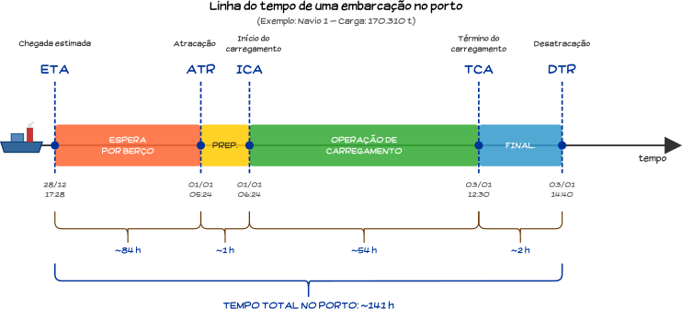
Séries históricas: trace files
Num terminal portuário, em vez de ajustar uma distribuição aos tempos entre chegadas, usa-se a própria série de chegadas de navios de um ano.
Prefira a série histórica
Se os dados existem e o sistema não deve mudar muito: são dados reais, e todo modelo estatístico simplifica.
Evite quando
Há grandes mudanças previstas ou o histórico é curto.
Linha do tempo de um navio no porto (exercício 15)
Notes:
Num terminal portuário, em vez de modelar os tempos entre chegadas de navios por uma distribuição, pode-se usar a série histórica de chegadas de um ano. Se os dados existem e o sistema não deve mudar muito de um período para outro, a série histórica é sempre preferível, porque os modelos estatísticos são simplificações. Não é recomendável se há grandes mudanças previstas ou o histórico é curto. Os softwares tratam esses casos com trace files, em geral lidos direto de planilhas. A figura é a linha do tempo de um navio, do exercício 15.

Slide 28
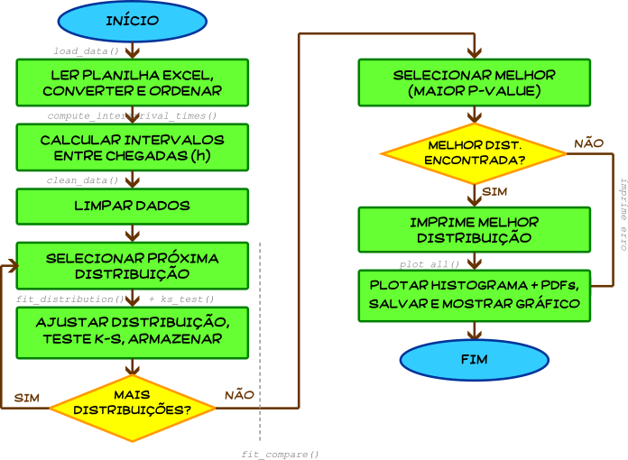
Ajuste automatizado em Python
Chegadas de navios num porto: testar normal, exponencial, Erlang e gama e ficar com a melhor (exercício 15).
load_data
lê a planilha e ordena as datas
compute_interarrival_times
intervalos entre chegadas, em horas
clean_data
remove negativos e infinitos
fit_distribution
ajusta cada distribuição do scipy.stats e faz o KS
A melhor é a de maior p-value.
Notes:
Exercício resolvido 15: dados de navios que atracam num porto (repositório do livro no GitHub). O programa lê a planilha, calcula os intervalos entre chegadas em horas, limpa valores negativos e infinitos, ajusta cada distribuição do scipy.stats, buscada pelo nome com getattr, faz o teste KS e fica com a de maior p-value; por fim, plota o histograma com as densidades. O livro traz um template para preencher e a solução completa.

Slide 29
Sete hábitos de sucesso (Leemis, 1997)
1 Dados corretos
Em filas: tempos entre chegadas e de atendimento, não o tempo de espera.
2 Todos os modelos
Não se limite às distribuições do software; prefira o que oferece mais.
3 Análise completa
Outliers, histograma, o teste certo e o nível de significância adequado.
4 Dependência no tempo
O supermercado varia com dia e hora; a lanchonete tem pico no almoço.
5 Não paramétricos
Fenômenos complexos pedem outras aproximações, como curvas de Bézier.
6 Forma da cauda
Na exponencial, valores altos parecem outliers. Aumente a amostra.
7 Sensibilidade
Veja quanto a resposta muda com pequenas variações na distribuição.
Leitura complementar
Leemis (1997), Seven habits of highly successful input modelers, WSC.
Notes:
Leitura complementar do capítulo. Leemis (1997) propõe sete hábitos para quem modela dados de entrada. No hábito 3, o livro sugere gerar distribuições conhecidas numa planilha para testar a qualidade do pacote de ajuste, porque alguns são afetados pelo número de classes. No hábito 5, as curvas de Bézier são curvas parametrizadas da computação gráfica, ajustadas a partir de pontos de controle (Nelson e Yamnitsky, 1997).

Slide 30
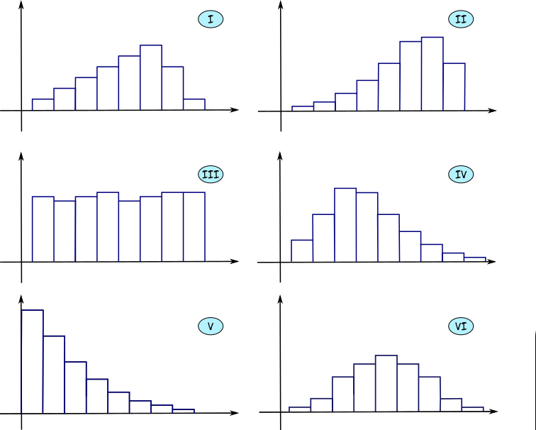
Exercícios de revisão
1
Supermercado com seis caixas normais e dois expressos: que dados coletar, e como medir o atendimento?
4 Que distribuição adere a cada histograma?
5
Tempos de viagem de um caminhão: pelo qui-quadrado, aderem a uma uniforme entre 332 e 408 min?
6
Tempos de abastecimento: pelo KS, aderem a uma normal de média 5,5 e desvio 1,3 min?
9
Que distribuição para o banho, a espera no metrô, os gols de uma partida e a loteria?
11
Embromar S.A., planta nova sem dados: modele cinco parâmetros a partir da fala de especialistas.
Normal, exponencial, Weibull, lognormal, triangular ou uniforme.
Lista completa (15 exercícios) no fim do capítulo.
Notes:
Seleção dos 15 exercícios do fim do Capítulo II. Os demais incluem os gols das Copas do Mundo (Poisson, exercício 12), a leitura de um relatório do Input Analyzer (13), a coleta com barcos de papel (14) e o ajuste em Python (15, resolvido).

Slide 31
PRÓXIMO CAPÍTULO
III · Criação do modelo conceitual
livrosimulacao.eng.br
leanpub.com/msed
Uso livre em sala de aula, citando a fonte: CHWIF, L.; MEDINA, A. C. Modelagem e Simulação de Eventos Discretos: teoria e aplicações. 5. ed. Leanpub.
Notes:
Fim do Capítulo II. O livro completo está no Leanpub; slides, modelos e tutoriais no site livrosimulacao.eng.br.

